Slide 1
Data Challenge – SS 2025
Die keltischen Büschelquinare
Anna Windecker
Moritz Kowalski
Notes:
Anna Windecker, 6721462
Moritz Kowalski, 6552918

Slide 2

Social Network Analysis (SNA)
Handel zwischen Fundorten innerhalb eines Münztyps
Handel zwischen Fundorten innerhalb der Ost- und Westgruppe
Austausch zwischen Ost- und Westgruppe

Slide 3
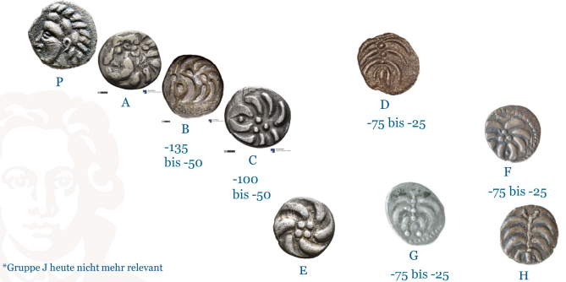
Handel zwischen Fundorten innerhalb eines Münztyps
Frage: Verbindungen zwischen Fundorten, an denen Münzen desselben Typs gefunden wurden
Datenbasis: Fundorte von Münzen eines Typs
Knoten: Fundorte
Kanten: Gleicher Typ, gewichtet nach Anzahl
Methoden:
Community Detection
Betweenness
Closeness
(Ego Network)
Ziel:
Finden von regionalen Handelsräumen
Identifikation von zentralen Umschlagplätzen

Slide 4
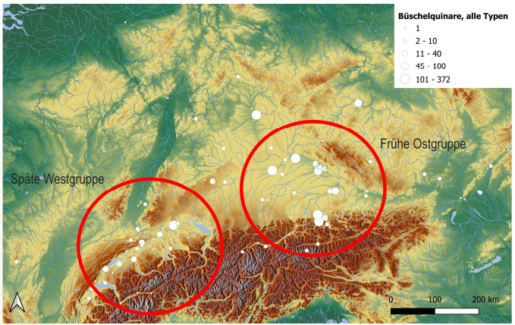
Handel zwischen Fundorten innerhalb der Ost- und Westgruppe
Frage: Wie ist die interne Netzwerkstruktur der Ost- und Westgruppe und welche Fundorte sind zentral?
Datenbasis: Alle Fundorte nach Zuordnung zu Ost/West
Knoten: Fundorte
Kanten: Verbindungen anhand des Münztyps innerhalb derselben Gruppe
Methoden:
Community Detection
Betweenness
Closeness
Ziel:
Vergleich der organisatorischen Struktur Ost vs. West
Identifikation von zentralisierten oder dezentralen Netzwerken
Identifikation wichtiger Handelsorte

Slide 5
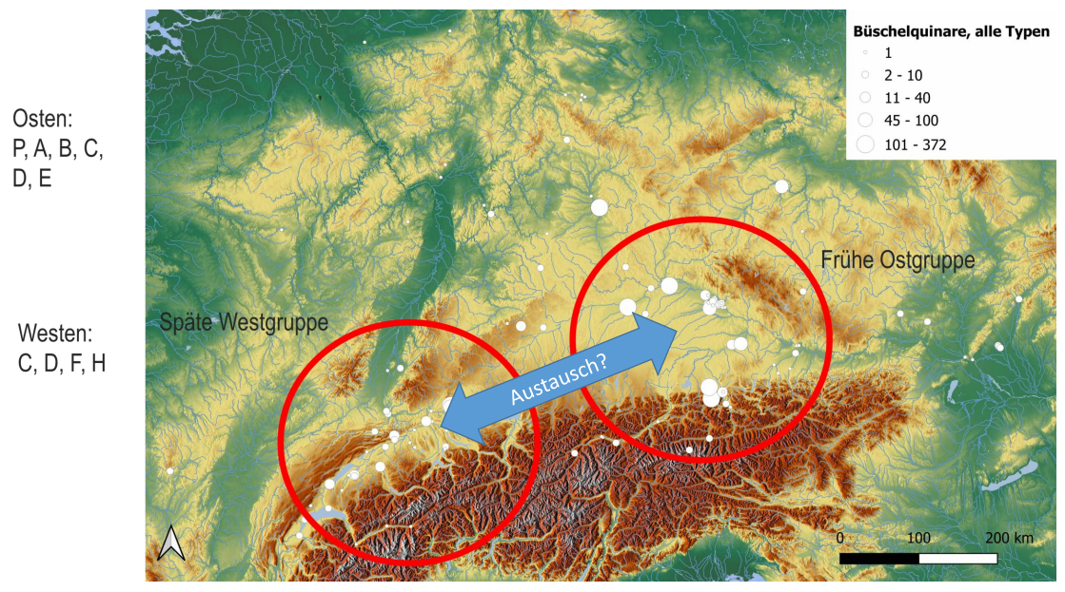
Austausch zwischen Ost- und Westgruppe
Frage: Fand ein Austausch von Münztypen C und D zwischen Ost- und Westgruppe statt und welche Fundorte waren zentral beteiligt?
Datenbasis: Fundorte mit Münztyp C oder D
Knoten: Fundorte
Kanten: Verbindungen anhand des Münztyps über die Regionen hinweg
Methoden:
Betweenness
Closeness
Ziel:
Aufdeckung von Austauschpfaden zwischen Regionen
Identifikation von Fundorten, welche als Vermittler zwischen Ost und West dienten
Identifikation von Fundorten, welche gut vernetzt sind
Vergleich der Verbreitung von Typ C und Typ D

Slide 6
Weitere Analysen
Oppidum, Settlement, Wetland
Zeitliche Entwicklung: Wie hat sich der Handel verändert durch die parallele Entwicklung der Münztypen?

